Slide 1
项目六全面预算管理

Slide 2
任务一 全面预算体系和方法
相关知识
一、全面预算概述
二、预算的作用
三、预算的编制方法

Slide 3
一、全面预算概述
1.预算的概念与分类
预算的概念
预算是企业在预测、决策的基础上，以数量和金额的形式反映企业未来一定时期内经营、投资、财务等活动的具体计划，是为实现企业目标而对各种资源和企业活动的详细安排。
要点：
1，预算是目标的具体化，要与企业目标保持一致；
2，计划是指具体行动方案（Action Planning)
03

Slide 4

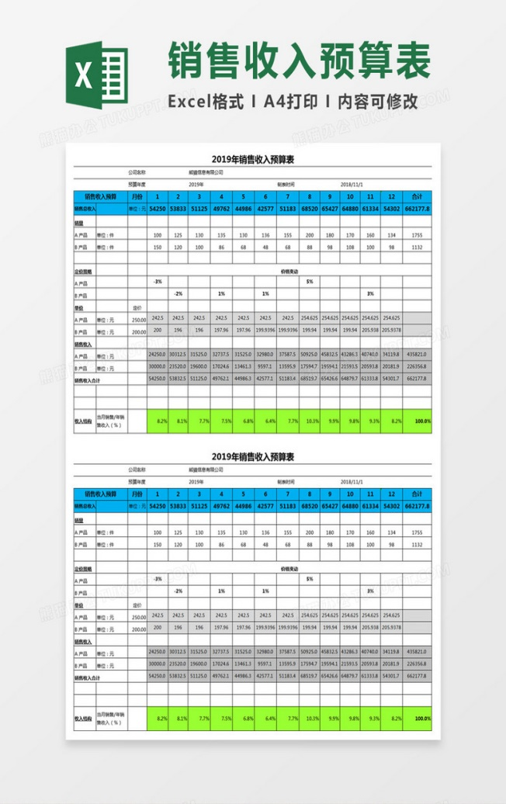
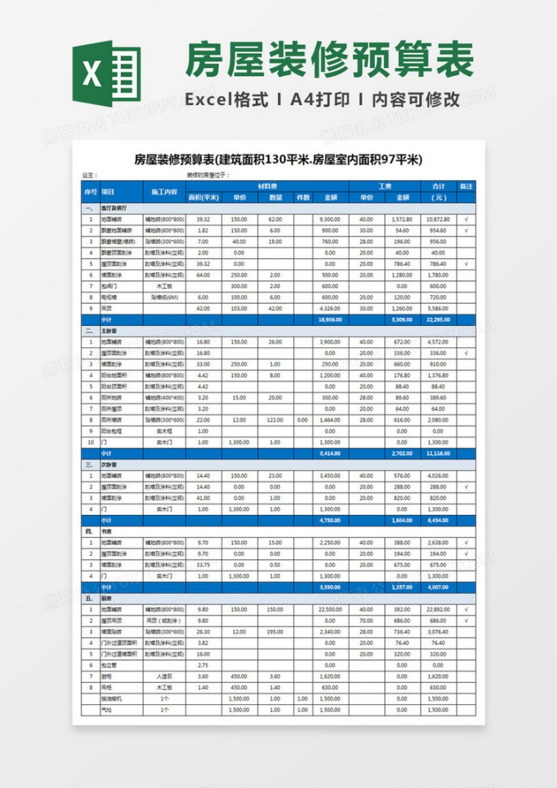
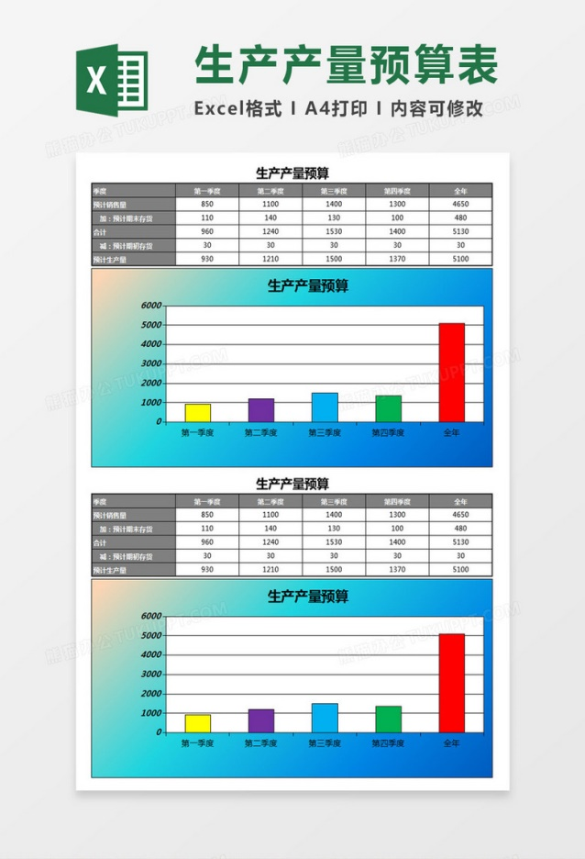
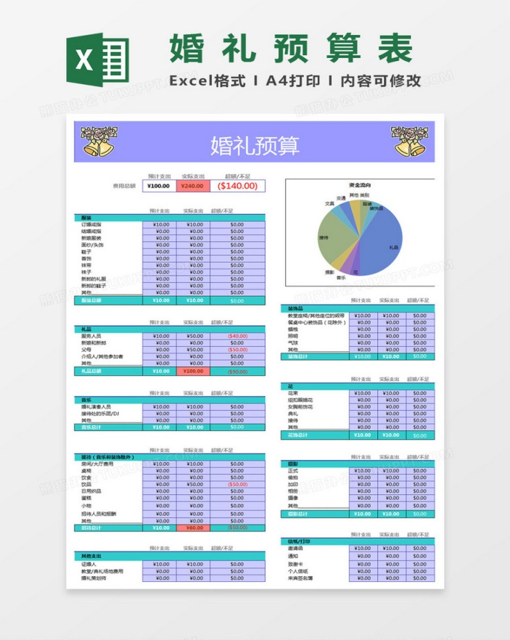
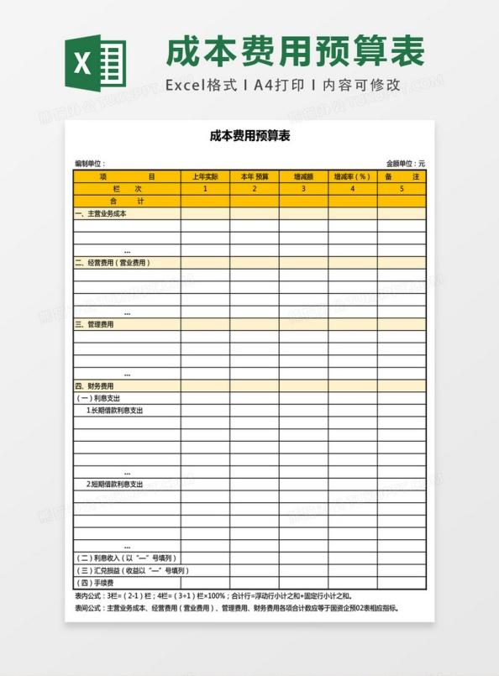
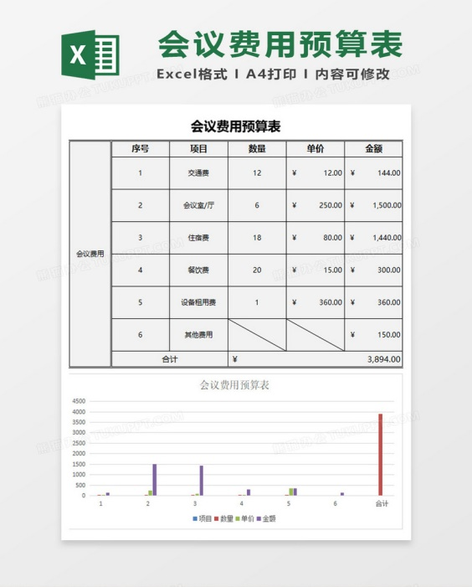
1.预算的概念与分类
预算
特征：1，数量化 2，可执行性
03

Slide 5
1.预算的概念与分类
预算的分类
（1）按预算的时间，可分为长期预算和短期预算。
长期预算
预算期在1年以上的预算。包括长期销售预算和资本预算
预算期在1年以内（含1年）的预算。
指年度预算，季度预算或月度预算
短期预算

Slide 6
预算的分类
（2）按预算的内容，可分为业务预算、专门决策预算
和财务预算
业务预算
专门决策预算
财务预算

Slide 7
预算的分类
业务预算 是指与企业日常经营活动直接相关的经营业务的各种预算。主要包括：
期末存货预算
销售费用预算
和管理费用预算
直接材料预算
销售预算
（起点）
生产预算
直接人工预算
产品成本
预算
制造费用预算

Slide 8

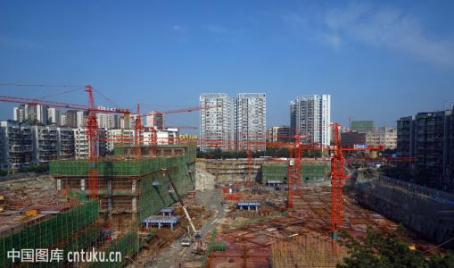
预算的分类
专门决策预算是指企业不经常发生的、一次性的重要决策预算。如，资本支出预算。
资本支出
预算
资本支出预算是为购置固定资产、无形资产以及企业技术改造等活动编制的预算。

Slide 9
预算的分类
财务预算是指企业在计划期内反映有关预计现金收支、财务状况和经营成果的预算。包括现金预算、预计利润表、预计资产负债表。
现金预算
财务预算
预计利润表
预计财务报表
预计资产负债表

Slide 10
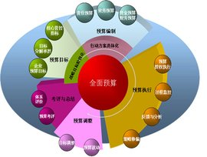
2.全面预算体系
它是从企业全局出发，对企业一定时期内的销售、生产采购、成本费用以及财务状况等方面的预算进行汇总、协调而统一编制的预算。
全面
预算
“全面预算”的“全面”是指公司遇到的所有问题，都可以在预算上寻求解决方案。
03

Slide 11


2.全面预算体系
全面
预算管理
“全面预算管理”就是配置合理的资源以推动业务运营系统创造价值。
03

Slide 12

2.全面预算体系
全面预算的编制，在研究和预测市场销售的基础上，以销售预算作为预算编制的出发点，然后依销售预算编制生产、存货各项成本费用、现金等预算，一环紧扣一环，最终以预计的财务报表为终结，使整个预算形成一个有机的整体。

Slide 13
全面预算体系

Slide 14
2.全面预算体系
一般将由业务预算、专门决策预算和财务预算组成的预算体系，称为全面预算体系
业务预算
销售预算
（起点）
生产
预算
直接材料预算
…
辅助预算
（分预算）
全面
预算
体系
专门决策预算
资本支出预算
现金预算
财务预算
预计
利润表
总预算
预计财务报表
预计资产负债表

Slide 15


二、预算的作用
（1）各部门工作奋斗的目标。
预算是目标的具体化
目标下达过程
3~5年
战略规划
公司年度
经营目标
部门年度
业务目标
责任中心
业务目标

Slide 16

二、预算的作用
（2）各部门工作协调的工具。
预算是企业资源的统筹安排，
各部门分工协作，共同完成。
“以销定产”
“以产定购”

Slide 17


二、预算的作用
（3）各部门工作控制的标准。
预算重在执行
某项目组年度预算承诺
开发进度 | 20% | 50% | 70% | 100%
完成时间 | 2月底 | 5月底 | 7月底 | 10月底
费用预算 | 200万元 | 500万元 | 700万元 | 1000万元
实际费用 | 220万元 | 600万元 | 850万元 | 1100万元
实际进度 | 5% | 20% | 50% | 80%
费用完成率 | 110% | 120% | 121% | 110%
业务完成率 | 25% | 40% | 71% | 80%
费用差异率 | 10% | 20% | 21% | 10%
业务差异率 | -75% | -60% | -29% | -20%
分析差异，找出问题！

Slide 18
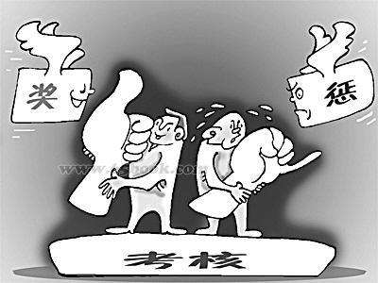



二、预算的作用
（4）各部门工作考核的依据。
预算的完成程度与业绩挂钩

Slide 19
三、预算的编制方法
1.固定预算和弹性预算
2.增量预算和零基预算
3.定期预算和滚动预算

Slide 20
1.固定预算和弹性预算
按其业务量的基础数量特征不同，分为：
固定预算：根据预算期内正常的、可能实现的某一业
务活动水平而编制的预算。
弹性预算：根据可预见的不同业务活动水平，分别规
定相应目标和任务的预算。

Slide 21
1.固定预算和弹性预算
特点：
固定预算：某一固定业务量（生产量、销售量等）
1.适应性差； 2.可比性差
弹性预算：可能的一系列业务量（生产量、销售量、工时等）
1.预算范围宽； 2.可比性强
业务量是指产量、销售量、作业量等与预算项目相关的弹性变量

Slide 22
1.固定预算和弹性预算
适用范围：
固定预算：适用于经济业务稳定的企业，也可用于编
制固定费用预算
弹性预算：主要用于成本费用预算和利润预算

Slide 23
1.固定预算和弹性预算
某企业的制造费用项目的资料如下表所示：
费用明细 项目 | 单位变动费用（元/工时） | 费用明细项目 | 固定费用（元）
变动费用： 间接人工 间接材料 维修费用 水电费用 机物料 | 0.5 0.6 0.4 0.3 0.2 | 固定费用： 维修费用 折旧费用 管理费用 保险费用 财产税 | 12 000 30 000 20 000 5 000 10 000
小计 | 2.0 | 小计 | 77 000
预算成本总额=预算固定成本总额+预算单位变动成本额*预计业务量
即，Y=a+bx

Slide 24
1.固定预算和弹性预算
固定预算：编制工时为50000的制造费用预算。
则，Y=77 000+2.0×50 000=177 000（元）
弹性预算：编制工时分别为49000、50000、51000的制造费用预算
公式法:则，Y1=77 000+2.0×49 000=175 000（元）
Y2=77 000+2.0×51 000=179 000（元）
列表法:
工时 | 变动费用 | 固定费用 | 合计
49000 50000 51000 | 98000 100000 102000 | 77000 77000 77000 | 175000 177000 179000

Slide 25
2.增量预算和零基预算
按编制基础不同，分为：
增量预算：以基期成本费用水平为基础，结合预算期业务
量水平及有关影响成本因素的未来变动情况，通过调整有
关原有费用项目而编制预算的方法。
零基预算：从实际需要逐项审议预算期内各项费用的内容
及开支标准是否合理，在综合平衡的基础上编制费用预算
的方法。

Slide 26
2.增量预算和零基预算
特点：
增量预算：编制工作量小。可能导致无效费用开支项目无法
得到有效控制，可能使原来不合理的费用继续开支而得不到
控制，形成不必要开支合理化，造成预算上的浪费
零基预算：编制工作量大。不受现有费用项目限制，有利
于调动各方面节约费用的积极性，有利于促使各基层单位
精打细算，合理使用资金我。

Slide 27
2.增量预算和零基预算
适用范围：
增量预算：一般适用于销售预算和利润预算的编制。
零基预算：一般适用于费用预算的编制。如，招待费、培
训费、电话费、会议费等可控预算费用的编制
你会如何预测会议费？

Slide 28
某企业上年的制造费用为 50000元，考虑到本年生产任务增大 10%，按增量预算法编制计划年度的制造费用预算。

Slide 29
某企业上年的制造费用为 50000元，考虑到本年生产任务增大 10%，按增量预算法编制计划年度的制造费用预算。
计划年度制造费用预算＝50000×（1＋10%）＝55000（元）

Slide 30
3.定期预算和滚动预算
按编制期间不同，分为：
定期预算：在编制预算时以不变的会计期间（如日历年
度）作为预算期的预算编制的方法。
滚动预算：是指在编制预算时，将预算期与会计期间脱离
开，随着预算的执行不断地补充后续的预算，逐期向后滚
动，使预算期始终保持为一个固定长度（一般为12个月）
的一种预算方法。

Slide 31
3.定期预算和滚动预算
滚动预算（永续预算）可分为中期滚动预算（周期通常 3-5年， 以年为滚动频率）和短期滚动预算（逐月、逐季、混合）
逐月：精确，但工作量大
逐季：不够精确，但工作量小
混合：近期逐月、远期逐季

Slide 32
3.定期预算和滚动预算
特点：
定期预算：预算期间与会计期间相对应，有利于实际和预算比
较，有利于分析评价,便于考核和评价预算的执行结果。但远期
指导性差、灵活性差和连续性差。
滚动预算：预算期间与会计期间相分离。但预算与生产过程一
致，动态反映市场、建立跨期综合平衡，有效指导企业营运；强
化预算的决策与控制职能。既具有严肃性又有灵活性。便于企业
日常控制。工作量大；增加管理层的不稳定感.

Slide 33
三、定期预算和滚动预算
适用范围：
企业大都采用定期预算与滚动预算结合使用。

Slide 34
任务一 全面预算体系和方法
相关知识
四、预算的编制流程
五、预算的分析与考核

Slide 35
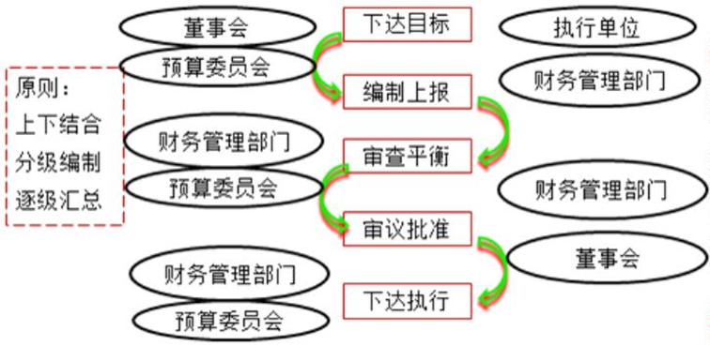
四、预算的编制流程

Slide 36
预算工作的组织
五、预算的分析与考核
决策层 | 董事会 （类似机构） | 负总责
管理层 | 预算委员（财务管理部门) | 审批预算制度、政策，审议预算草案，监控考核执行情况
考核层 | 财务管理部门 | 跟踪管理，监督执行，找出差异，分析原因，提出意见与建议（最难）
执行层 | 企业职能部门 （基层单|位） | 本部门(或单位）涉及的预算编制、执行、分析，配合平衡、协调、分析、控制与考核。

Slide 37
单选题
下列各项中，对企业预算管理工作负总责的组织是（ ）。
A.财务部 B.董事会
C.监事会 D.股东会

Slide 38
单选题
下列各项中，对企业预算管理工作负总责的组织是（ ）。
A.财务部 B.董事会
C.监事会 D.股东会
『正确答案』B
企业董事会或类似机构应当对企业预算的管理工作负总责。

Slide 39
思考
销售费用已超出预算，但销售部经理认为只要我完成预算规定的利润目标，就不应管我的预算费用。请问你是什么意见?

Slide 40
任务实训
一、编制弹性预算
二、预算的调整

Slide 41

THANK YOU

